Slide 1
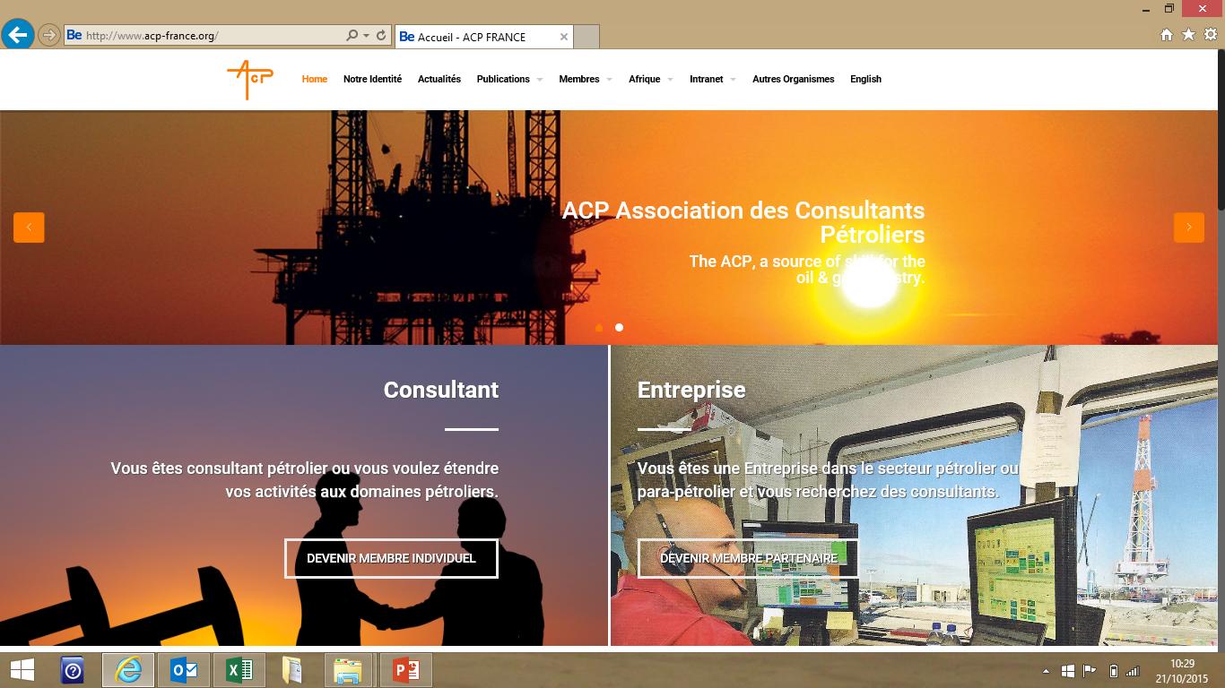

Slide 2

Merci à Jean Marie Bacon Administrateur ACP
Jeudi 22 octobre 2015

Slide 3
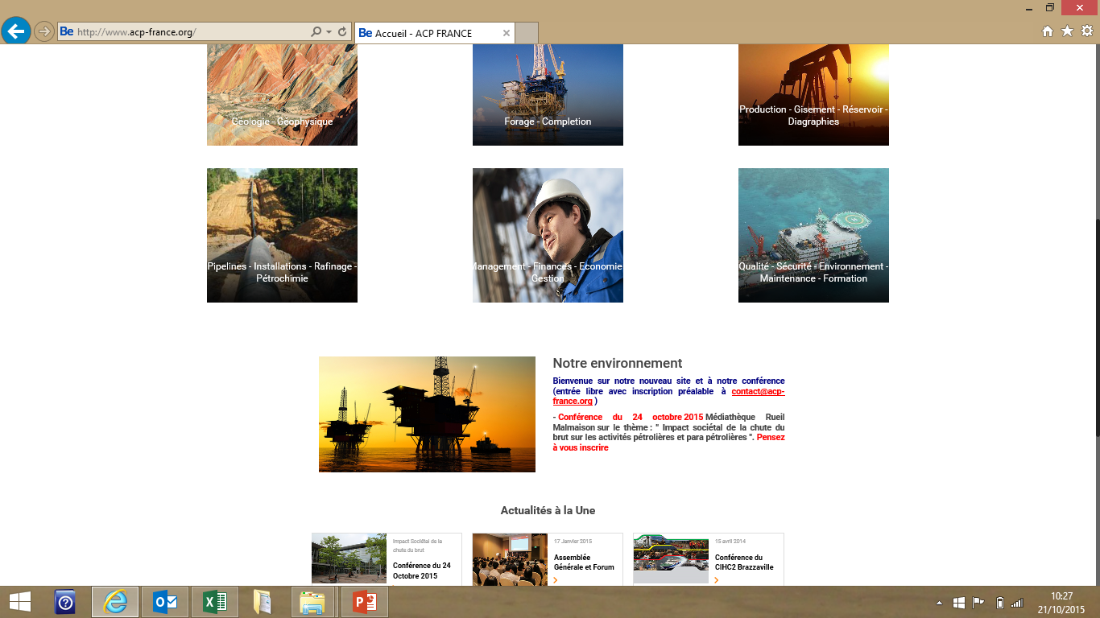

Slide 4
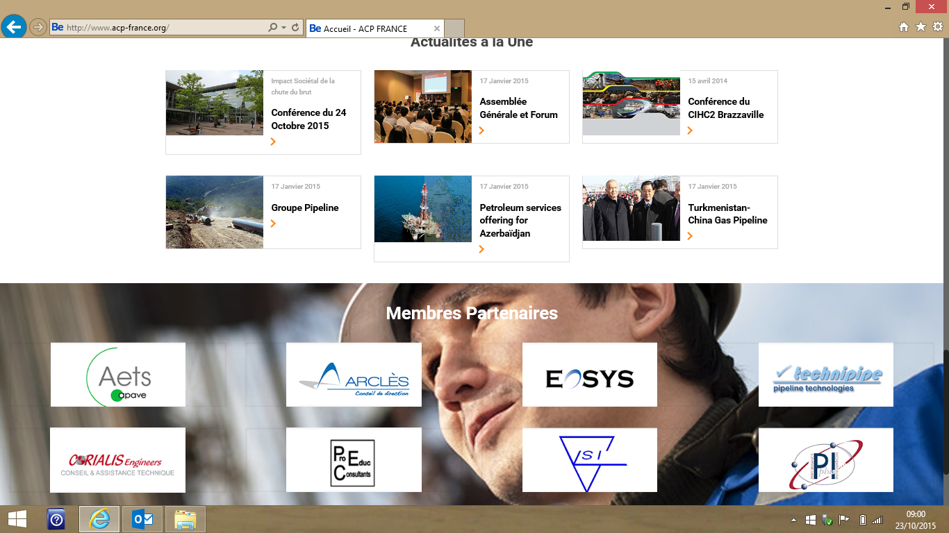

Slide 5
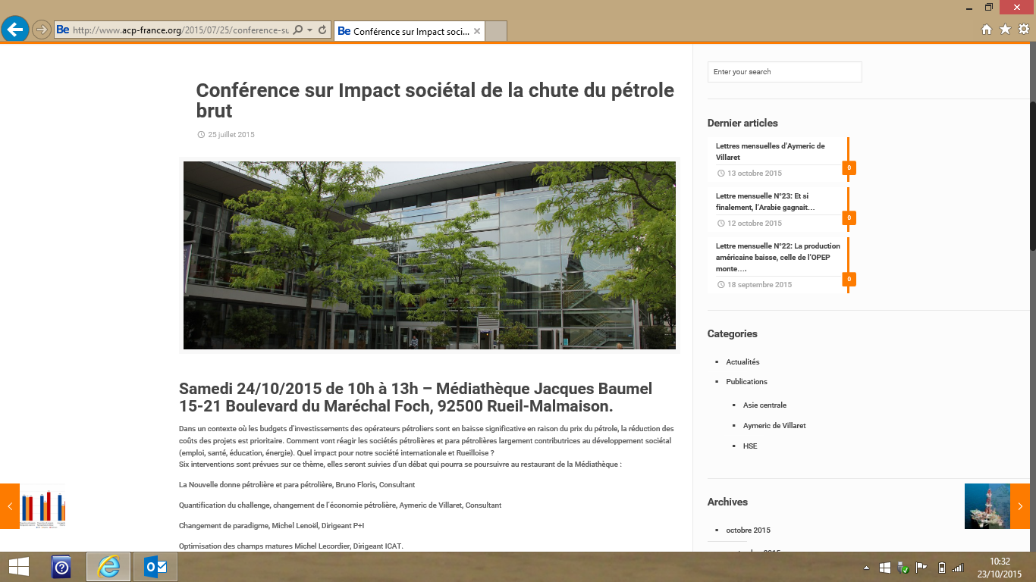

Slide 6
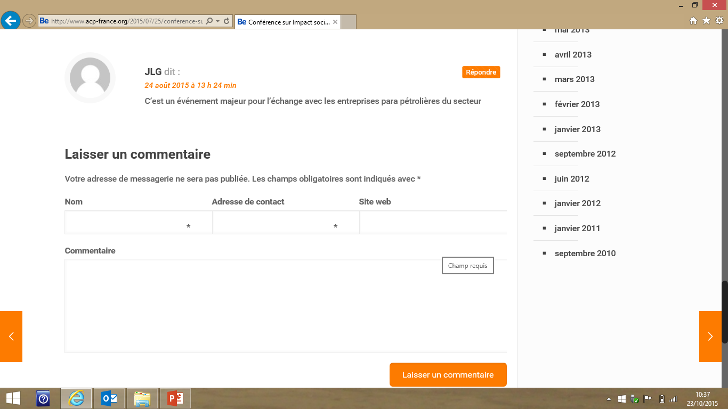

Slide 7

Impact sociétal de la chute du brut sur les activités pétrolières et para pétrolières
Budgets d’investissements et d’exploitation des opérateurs pétroliers en baisse significative en raison du prix du pétrole
Réduction des coûts des projets prioritaire.
Réaction des sociétés pétrolières et para pétrolières largement contributrices au développement sociétal (emploi, santé, éducation, énergie).

Slide 8
Impact sociétal de la chute du brut sur les activités pétrolières et para pétrolières
10h00 L’ACP et l’industrie para pétrolière française, Jean Louis Gaillard Président ACP
10h10 La Nouvelle donne pétrolière et para pétrolière, Bruno Floris, BSF ENERGY CONSULTING
Quantification du challenge, Aymeric de Villaret, Consultant
10h40 Changement de paradigme, Michel Lenoël, Dirigeant P+I
11h00 Optimisation des champs matures, Michel Lecordier, Dirigeant ICAT.
11h20 Impact sur la sélection & formation du personnel Jean Louis Rick, Consultant
11h40 Le Contenu Local Malcolm Kaub Responsable Commercial O&G Eiffage,
Yves Sinzot Dirigeant Atex System (avec input de D Pandi Total Congo)
Valérie Chaunu Aegide (témoignage Total Gabon)
12h40 Echange avec les participants suite à donner

Slide 9
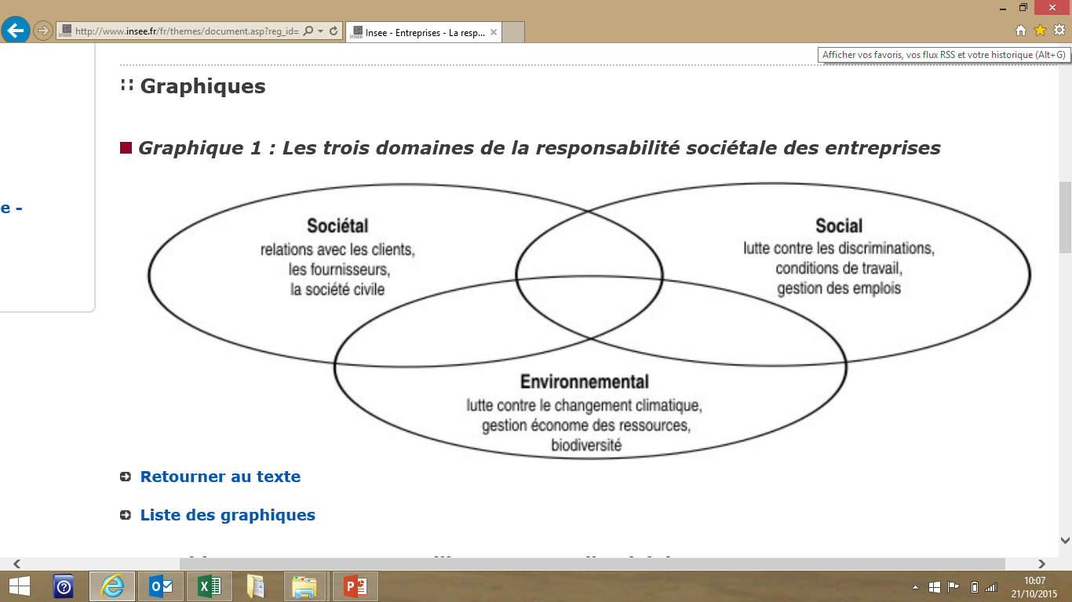
Sociétal dans RSE (INSEE) Relations avec les clients, les fournisseurs, la société civile

Slide 10
